Slide 1

Battle Draw
Art FANS
Frédéric Weyssow, Alexander Marggraf, Noah Nellen, Simon Zeugin

Slide 2
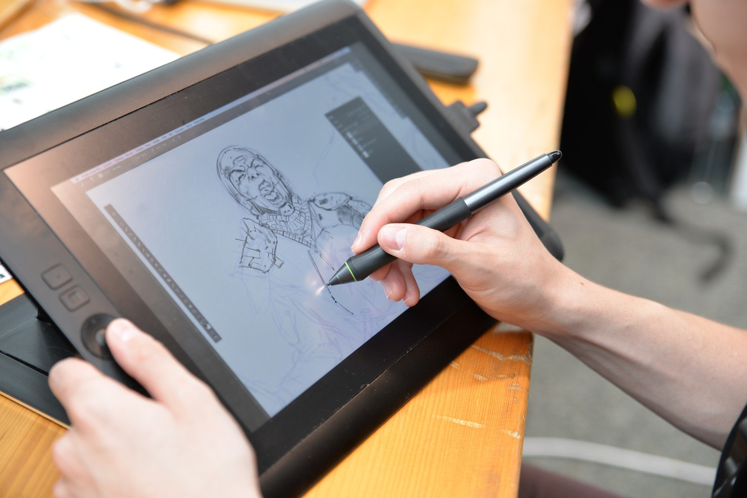
Battle Draw Konzept
Rundenbasiertes Zeichenspiel
Neues Bild jede Runde
Gegenseitige Bewertung
Beste Gesamtbewertung gewinnt

Slide 3
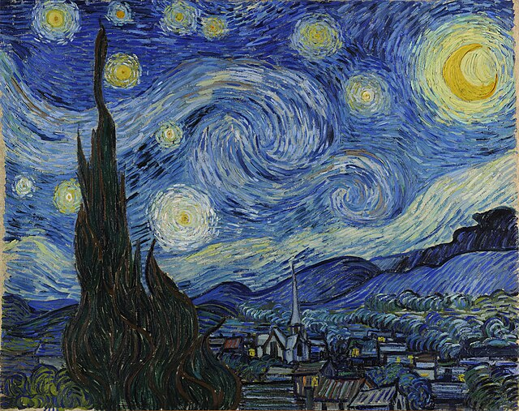



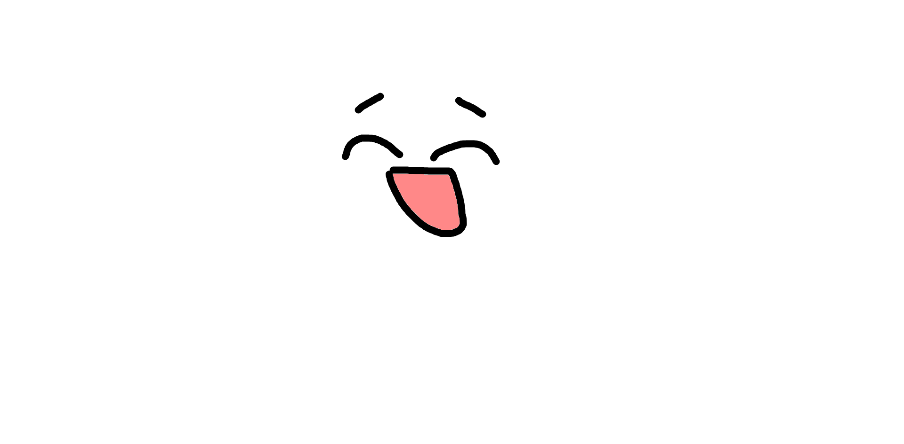
Battle Draw
Globaler Chat
👍 😍 😆
Hey
Hello everyone
Erstelle Lobby
Finde Lobby
Spielinfos
Nachricht

Slide 4



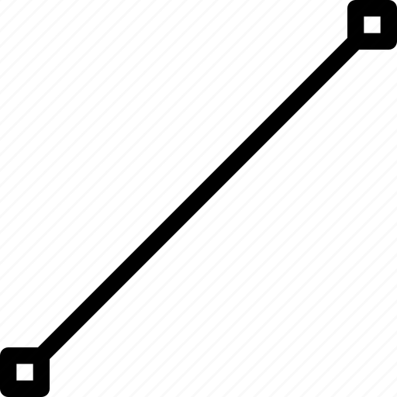
Thema
BLUME
Malen
01:36
Chat
Abgeben
✏️
glhf
this is fun ^^
Nachricht

Slide 5

Thema
BLUME
Bewerten
00:04
Chat
Abgeben
glhf
this is fun ^^
Cool drawing!
Nachricht

Slide 6

Thema
AUTO
Nächste Runde
00:05
Chat
Top 3
1. Platz
glhf
2. Platz
this is fun ^^
Cool drawing!
3. Platz
Nachricht

Slide 7
Rangliste
Simon 4.6 ⭐
Frederic 4.2 ⭐
Noah 3.9 ⭐
Alex 3.5 ⭐
Nochmal Spielen
Lobby Verlassen

Slide 8
Zeitplan
Simon
Noah
Alex
Frederic
Ms1
05.03
Ms2
24.03
Ms3
07.04
Ms4
28.04
Ms5
12.05
Mockup
Dokumentation
Spielregeln
Protokoll
Spiellogik
GUI
Letzte Anpassung
Anforderungen
Server/Client
Server/Client
Testing
Debugging

Slide 9
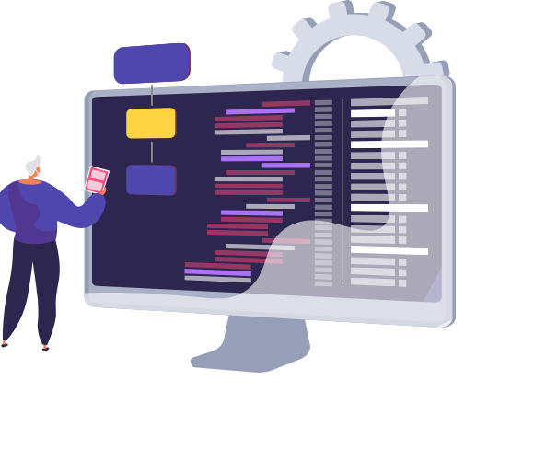
Anforderungsanalyse
Funktional
Multiplayer Spiel mit Client-Server Architektur
Lobbys kreieren und beitreten
Chat (global und Lobby)
Begriff aus lokaler Datenbank
Timer
GUI fürs Zeichnen
Abstimmen
Leaderboard

Slide 10

Anforderungsanalyse
Nicht-Funktional
Mehrere Lobbys
Intuitives UI
Begriff effizient generieren
Feedback
  Timer
  Abstimmung
  Leaderboard
Sicheres Abstimmen

Slide 11
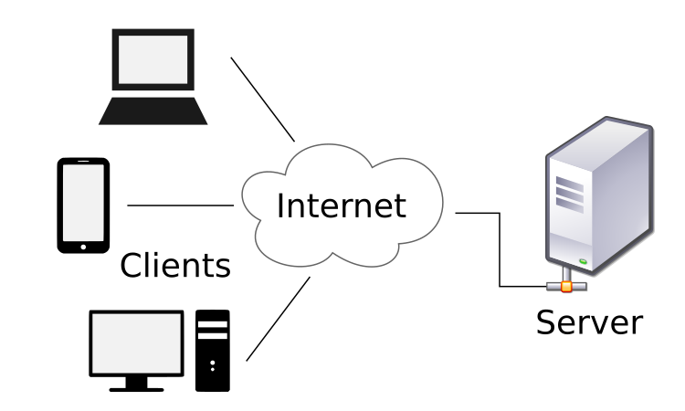
Client funktionalität
Verbindung mit Server
Bereitstellung Benutzeroberfläche
  Lobby erstellen/beitreten
  Spielstart
  Chat
Zeichenoberfläche
  Leinwand
  Farbauswahl
Übermittlung Zeichnung
Übermittlung Bewertung
Quelle: https://commons.wikimedia.org/wiki/File:Client-server-model.svg

Slide 12

Server funktionalität
Client Verbindung
Lobby und Chat Verwaltung
Verwaltung Spielstand
  Zeichnungen
  Bewertungen
  Berechnung Leaderboard
Rundenverwaltung
Bereitstellung Themen
Quelle: https://commons.wikimedia.org/wiki/Category:Servers

Slide 13

Fragen?

